Slide 1
NGHIÊN CỨU THU NHẬP SỐ LIỆU

Slide 2
Mục đích nghiên cứu:
Hiện nay công nghệ ngày càng phát triển và ngành ô tô cũng đang dần tiếp cận đến các công nghệ hỗ trợ trong việc điều khiển xe, các tình huống thường gặp ở trong các hành trình của mọi người và đề tài này đáp ứng các nhu cầu về việc tập huấn các tình huống trong các hành trình để mọi người tạo cho mình được sự nhạy bén và phản xạ trong các tình huống thật.

Slide 3
II. Mục tiêu nghiên cứu:
Thiết kế mạch nguyên lý của bộ thu thập số liệu và giao tiếp máy tính phục vụ cho mô hình hệ thống lái xe ảo.
Chế tạo thành công mạch thu thập số liệu và giao tiếp với máy tính.
Lập trình thu thập số liệu từ các cảm biển và truyền tín hiệu qua máy tính.

Slide 4
III. Đối tượng nghiên cứu, phạm vi nghiên cứu:
Đối tượng nghiên cứu: Bộ thu thập số liệu, các tín hiệu như: Cảm biến chân ga, Cảm biến Chân Phanh, Cảm biến vị trí hộp số, Cảm biến góc.
Phạm vi nghiên cứu:
- Các số liệu thu thập bao gồm: Góc quay vành tay lái, Cảm biến chân ga, Cảm biến Chân Phanh, Cảm biến vị trí hộp số.
- Giao tiếp máy tính thông qua giao thông RS232.

Slide 5
IV. Các thành phần nghiên cứu trong việc thu nhập số liệu:
Cảm biến góc lái, cổng RS232, mạch điều khiển, hộp che kín bộ gá, cảm biến vị trí, cảm biến quang điện, dây điện, pin nguồn.

Slide 6
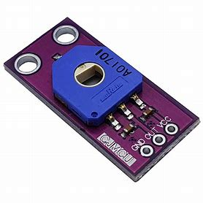
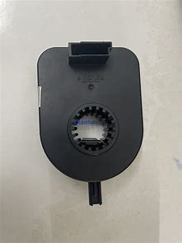
IV. Các thành phần nghiên cứu trong việc thu nhập số liệu:
Cảm biến góc lái: tiếp nhận góc quay của vô lăng sau đó truyền tín hiêu điện tử về hệ thống kiểm soát ổn định điện tử. Hệ thống đó sẽ sử dụng thông tin này sau đó tính toán và điều chỉnh phanh và ga cho phù hợp.

Slide 7
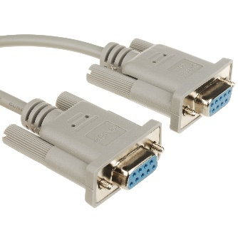
IV. Các thành phần nghiên cứu trong việc thu nhập số liệu:
Cổng RS232: là 1 hình thức truyền dữ liệu nối tiếp.
Tốc độ Baud được sử dụng để đo tốc độ truyền. Nó được mô tả là số bit đi qua trong một giây.
Ví dụ: nếu tốc độ truyền là 200 thì 200 bit được truyền mỗi giây. Trong các đường dây điện thoại, tốc độ baud sẽ là 14400, 28800 và 33600.

Slide 8
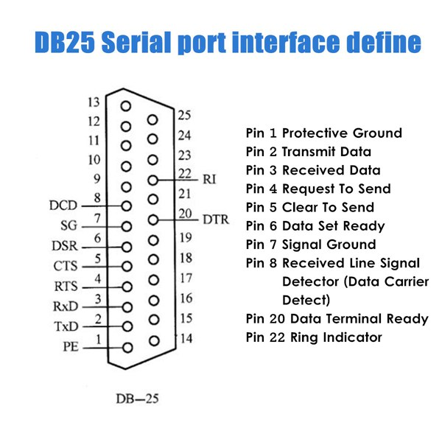
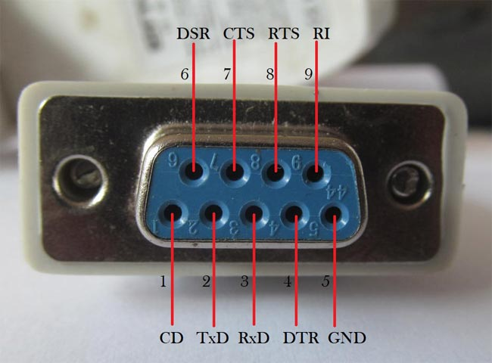
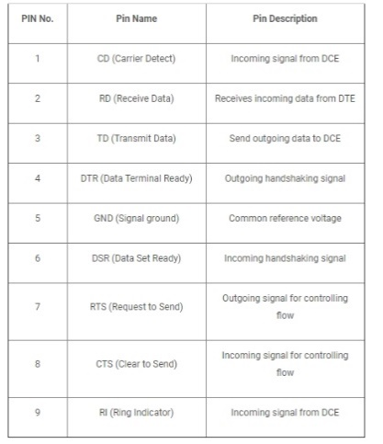
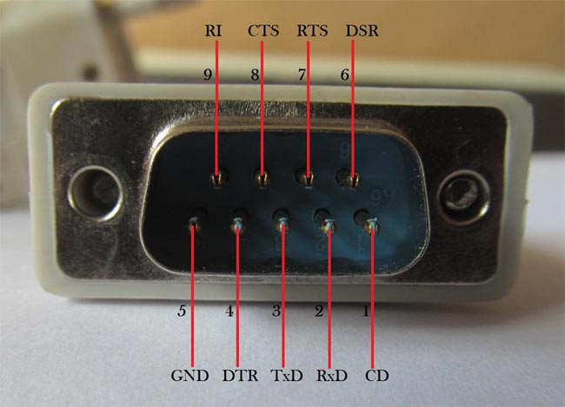
Cấu tạo của cổng RS232:

Slide 9
Ưu điểm:
RS232 phổ biến, dễ kiếm và chi phí rẻ.
Tương thích nhiều thiết bị.
Kết nối giao tiếp đơn giản.
Tốc độ truyền khá nhanh.
Khả năng chống nhiễu tốt.
Có thể tháo lắp nóng.
Có thể cấp nguồn cho thiết bị luôn.
Nhược điểm:
Một là tốc độ truyền dữ liệu. Dữ liệu có thể được chuyển ở mức khoảng 20 kilobyte mỗi giây. Đó là khá chậm so với những gì mọi người đang sử dụng cho đến nay.
Một vấn đề khác với RS232 là chiều dài tối đa của cáp là khoảng 15 mét. Điện trở dây và sụt điện áp trở thành một vấn đề với cáp dài hơn thế này. Đây là một lý do khiến RS232 không được sử dụng nhiều để kéo đi xa.

Slide 10
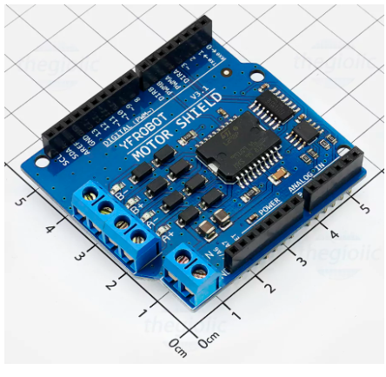
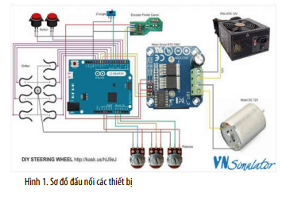
Mạch điều khiển: liên kết với các thiết bị đầu cuối, tiếp nhận các tín hiệu từ cảm biến sau đó tính toán hiệu chỉnh phù hợp với các thông số vận hành và hiển thị các thông số trự quan lên màn hình như: cấp số, vận tốc, hình ảnh mô phỏng gương chiếu hậu,...

Slide 11
Hộp che kín bộ gá: dùng để gá đặt, bảo vệ các chi tiết điện tử.

Slide 12
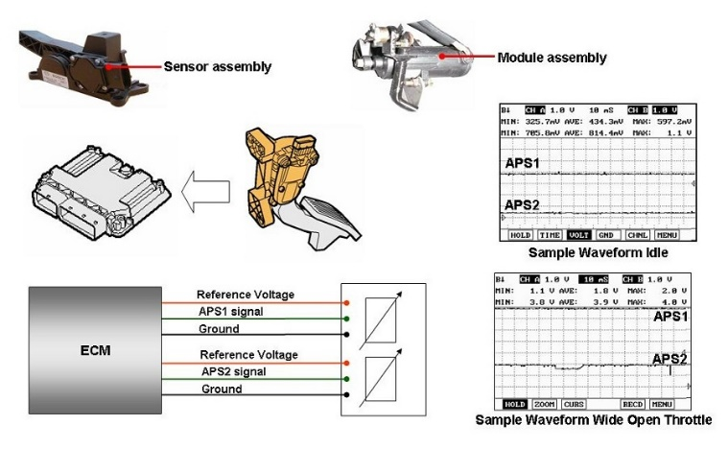
Cảm biến vị trí: gồm cảm biến vị trí chân ga, chân phanh, chân côn, vị trí cấp hộp số. - Cảm biến vị trí đạp chân ga: Cảm biến vị trí chân ga được đặt ở chỗ cuối cùng của bàn đạp chân ga. Có 2 cảm biến được đặt tên là: APS1 và APS2. Cảm biến làm việc dựa trên nguyên lý chiết áp. Bản thân cảm biến là 1 máy đo như sự tăng vòng tua và tăng điện áp. Cảm biến này là loại cảm biến chỉ bị điều khiển bởi người lái.
+ Nhiệm vụ chính của cảm biến chân ga (APS) là đo vị trí bàn đạp ga. Nó là một loại chiết áp có hai đường dẫn điện trở. Cảm biến vị trí chứa hai chiết áp thay đổi điện áp trên các đầu vào của cảm biến mô-đun điều khiển dựa trên góc trục của cảm biến vị trí.

Slide 13
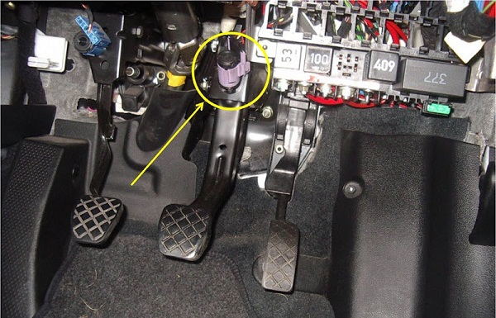
- Cảm biến vị trí đạp chân phanh: Bất cứ khi nào đạp bàn đạp chân phanh, công tắc được đóng và điện áp ắc quy sẽ vào ECU pin.

Slide 14

- Cảm biến vị trí chân côn: Công tắc chân côn được sử dụng để phát hiện ly hợp bị nhấn hoặc không, tín hiệu này cũng hủy bỏ hoạt động điều khiển hành trình nếu nó bị nhấn.

Slide 15
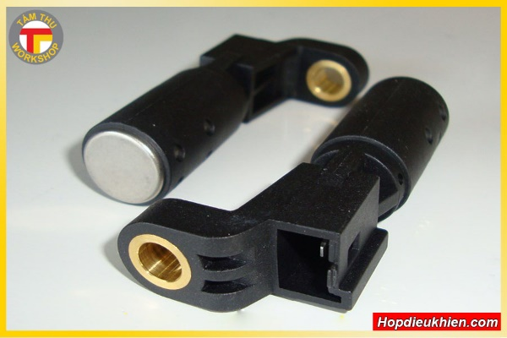
Cảm biến vị trí cấp hộp số:
- Cảm biến tốc độ đầu vào: có nhiệm vụ nhận và chuyển tín hiệu vòng quay trục cơ của động cơ như vòng/phút hoặc mô men xoắn (Nm) tới hộp điều khiển số TCM, với những tín hiệu chính xác này TCM điều khiển đóng mở các solenoid giúp chuyển số một các dễ dàng.
- Cảm biến tốc độ đầu ra: còn được gọi là cảm biến trục tua bin thứ cấp OSS, nó là cảm biến dạng Hall cung cấp tín hiệu tới TCM để thay đổi tần số khi tốc độ quay của xy lanh ly hợp số tiến (1,2,3,4) thay đổi. - Cảm biến dãi số: Cảm biến dải số TR có một bộ cảm biến hiệu ứng Hall, nó có dạng trạng thái BẬT/TẮT phụ thuộc vào vị trí P, R, N, D, 3, vị trí 1 hoặc 2 của van
điều khiển bằng tay. Ngoài ra, còn cung cấp các tín hiệu cho hệ thống và đèn báo lùi.

Slide 16
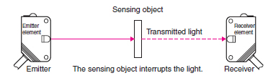
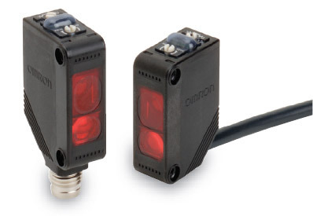
Cảm biến quang điện: Cảm biến quang điện là cảm biến không tiếp xúc sử dụng ánh sáng hồng ngoại hoặc ánh sáng nhìn thấy được để phát hiện các đối tượng. Chúng phát ra chùm ánh sáng và quan sát chùm tia xem có bị gián đoạn hoặc thay đổi nào không để phát hiện sự hiện diện của bất kỳ vật thể lạ nào trong đường đi của ánh sáng.
- Nguyên lý: Hoạt động của cảm biến quang điện dựa trên các đặc tính cơ bản của ánh sáng: cường độ, hướng lan truyền, tần số và phân cực. Họ có thể sử dụng một trong những khái niệm này để phát hiện và đo khoảng cách đến các đối tượng.
Pin nguồn: Sử dụng nguồn là 2 pin 18650 có dung lượng 3,7v/1 pin. Khi sạc đầy có thể lên đến 4,2v/1 pin Điều đó có nghĩa là để cung cấp đủ nguồn cho arduino hoạt động bình thường thì cần phải mắc 2 pin nối tiếp để tạo ra nguồn khoảng 7,4-8,4v.

